Slide 1

Budget 2020
Med plan 2021-2022
—

Slide 2
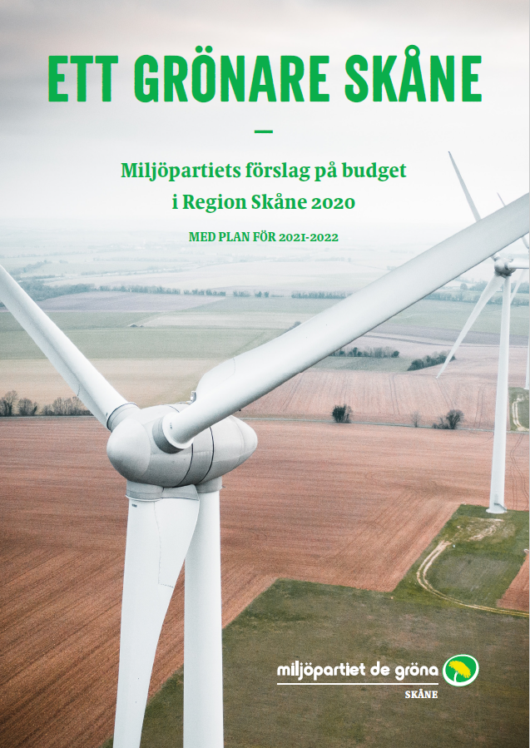
Miljöpartiets budget 2020
Psykiatrisatsning
Klimatet kan inte vänta
Ökat fokus på det förebyggande folkhälsoarbetet
En hållbar ekonomi
529 miljoner kronor mer till hälso- och sjukvården

Slide 3
Krafttag mot psykisk ohälsa
Alliansen sparar 100 miljoner kronor på psykiatri-, habiliterings och hjälpmedelsnämnden.
Miljöpartiet lägger 118,5 miljoner kronor mer än Alliansen på psykiatri-, habiliterings- och hjälpmedelsnämnden.

Slide 4
Krafttag mot psykisk ohälsa
Barn- och ungdomspsykiatrin tillförs 32 miljoner kronor för kortare köer och bättre tillgänglighet.
Minst en psykolog på varje vårdcentral. Ingår i vår primärvårdsatning på 130 miljoner kronor.
3 miljoner satsas på att skapa fler unga vuxna-mottagningar.
8 miljoner satsas på bättre öppettider på Skånes ungdomsmottagningar och för att göra ungdoms-mottagningen på nätet permanent.
6 miljoner satsas på en särskild mottagning för våldtäktsoffer som lider av posttraumatiskt stressyndrom.
3 miljoner satsas på könsidentitetsmottagningen i Lund för att korta köerna vid köndysfori.

Slide 5
Klimatet kan inte vänta
17 miljoner satsas på klimat- och regionalt utvecklingsarbete.
Region Skåne behöver ta fram en koldioxidbudget.
Region Skåne behöver även ta fram en klimatfärdplan för att nå de klimatpolitiska målen. De klimatpolitiska målen ska ha samma tyngd som de ekonomiska.
Inrätta ett klimatpolitiskt råd, med representanter för forskningen, näringslivet och föreningslivet.
Strategi för klimatneutralt byggande samt klimatdeklarationer på nya byggnader.
FN:s globala mål ska också vara Region Skånes mål.

Slide 6
Satsa på det förebyggande folkhälsoarbetet
Miljöpartiet satsar 25 miljoner kronor på det förebyggande folkhälsoarbetet.
Alliansen skar i år ned anslagen till folkhälsoberedningen med 5 miljoner kronor – från 28 miljoner till 23 miljoner kronor. Det är risk att det blir ytterligare nedskärningar när Alliansen sparar drygt 11 miljoner på regionala utvecklingsnämnden.

Slide 7
Alliansen tar inte ansvar för Region Skånes ekonomi
Alliansen ägnar sig åt siffertrixande och dolda besparingar. Deras budget går ihop på pappret, men saknar verklighetsförankring.
Effektiviseringskravet höjs från 1% till 2%. Besparing på 411 miljoner kronor.
Trots att skåningarna blir både fler och att andelen äldre ökar stryker Alliansen demografiuppräkningen helt. Besparing på 506 miljoner kronor.

Slide 8
Alliansstyrets budgetförslag
Kraftig besparing på psykiatrin
  Alliansen skär ner regionbidraget till psykiatri-, habiliterings- och hjälpmedelsnämnden med 100 miljoner kronor.
Ytterligare neddragningar på Skånetrafiken
  Utifrån Skånetrafikens egna beräkningar saknas 37,3 miljoner kronor i Alliansens budget. Miljöpartiet satsar på kollektivtrafiken och lägger 55 miljoner.
Ingen återställning av kulturanslagen
  Statens kulturråd varnar för att de statliga bidragen sänks ytterligare om inte anslagen till kulturnämnden återställs till minst 2018 års nivå, vilket betyder 321 miljoner kronor. Alliansen når inte upp till det, utan lägger 313 miljoner kronor.
Klimatarbetet och det förebyggande folkhälsoarbetet skärs ner.
  Anslagen till regionala utvecklingsnämnden skärs ner från 211,3 miljoner kronor 2019 till 200 miljoner kronor 2020. Besparingen är ännu större eftersom RUN inte får ersättning för högre lönekostnader och högre kostnader p.g.a. av inflationen.

Slide 9
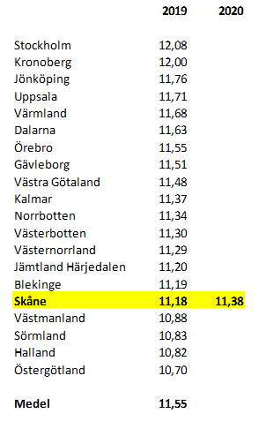
En hållbar ekonomi
Skattesatser
Sveriges regioner
Skattehöjning på 20 öre. Region Skåne har idag den femte lägsta regionskatten i Sverige. Även med en skattehöjning ligger Region Skåne under medlet för Sverige och under jämförbara regioner med universitetssjukhus, som Uppsala och Västra Götaland.

